Slide 1
Vorlesung 7 Addition von Binärzahlen

Slide 2
Addition von Binärzahlen
Die Addition erfolgt stellenweise wie bei Dezimalzahlen mit einem Übertrag (carry):
In jeder Stufe werden also aus den 3 Eingängen a, b, cin die Ausgänge sum und cout erzeugt.
Man nennt diesen wichtigen Schaltungsblock den Volladdierer (full adder, FA):

Slide 3
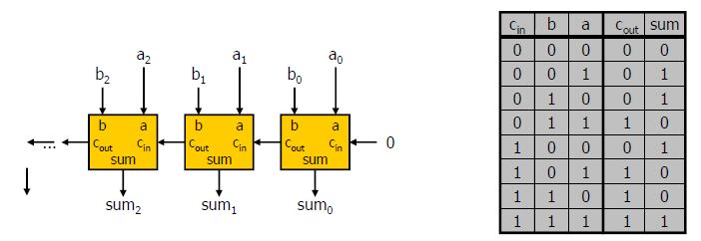
Die Addition erfolgt stellenweise wie bei Dezimalzahlen mit einem Übertrag (carry):
In jeder Stufe werden also aus den 3 Eingängen a, b, cin die Ausgänge sum und cout erzeugt.
Man nennt diesen wichtigen Schaltungsblock den Volladdierer (full adder, FA):

Slide 4
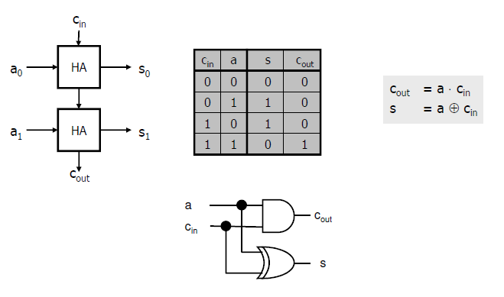
Halbaddierer
Manchmal (z.B. in Zählern) muss NUR der Übertrag addiert werden.
Der Addierer hat daher nur einen Dateneingang und einen Carry Eingang.
Man nennt diesen Block einen Halbaddierer (Half-Adder, HA)

Slide 5
Volladdierer
…

Slide 6
…
A
B
Cin
!Cout
Cout
A
B
Cin
A
B
Cin
Sout
A
!Sout
B

Slide 7
…
Gemischtes Gatter
A
B
Cin
!Cout
Cout
A
B
Cin
A
B
Cin
Sout
A
!Sout
B
Gemischtes Gatter

Slide 8
Versuchen wir ein gemischtes Gatter für !Cout herzuleiten
Gemischtes Gatter
A
B
PMOS
Cin
A
B
NMOS

Slide 9
Vorbereitung: alle Eingänge müssen positiv sein, eine Negation am Ausgang
Gemischtes Gatter
A
B
PMOS
Cin
A
B
NMOS
UND wird durch Serien- und ODER durch Parallelschaltung ersetzt

Slide 10
NMOS Schaltnetz leitet für eine Kombination von positiven Eingängen
NMOS Schaltnetz
VDD
A
B
PMOS
Cin
A
B
NMOS
Out
Cin
GND
B
A
B
A
GND

Slide 11
PMOS Teil: erzeugt logische 1 am Ausgang für eine Kombination von negativen Eingängen
Gemischtes Gatter
A
B
PMOS
Cin
A
B
NMOS

Slide 12
PMOS: Kombination vom Schalter und Inverter am Eingang
Es ist einfacher PMOS Teil eines Logikgatters herzuleiten wenn die Eingangssignale vor dem Gatter negiert werden
Dafür verwenden wir De Morgansche Regeln
Ausgang soll nicht-negiert sein

Slide 13
Vorbereitung: alle Eingänge müssen positiv sein, eine Negation am Ausgang
Gemischtes Gatter
A
B
PMOS
Erfüllt nicht
Cin
A
B
NMOS

Slide 14
Erster Schritt: doppelte Negation
Gemischtes Gatter
A
B
PMOS
Cin
A
B
NMOS

Slide 15
Zweiter Schritt: De Morgansche Relegn
Gemischtes Gatter
A
B
Cin
A
B
A
B
Cin
A
B

Slide 16
Vorbereitung: alle Eingänge müssen positiv sein, eine Negation am Ausgang
Gemischtes Gatter
A
B
PMOS
Erfüllt
Cin
A
B
NMOS
UND (mit negierten Eingängen) wird durch Serien- und ODER durch Parallelschaltung ersetzt

Slide 17
Vorbereitung: alle Eingänge müssen positiv sein, eine Negation am Ausgang
Gemischtes Gatter
VDD
A
B
PMOS
Erfüllt
Cin
A
VDD
B
NMOS
Cin
B
A
A
B
Out

Slide 18
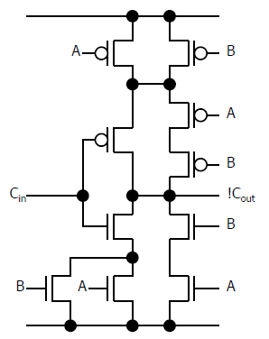
Das Carry wird durch Cout = AB + (A+B)Cin gegeben.
Diese Funktion kann mit dem gemischten Gatter für !Cout und eine Inverter implementiert werden
Problem: 3 PMOS übereinander ('Stack height' = 3)
VDD
A
B
Out
Cin
Cin
B
B
A
A
B
A
Out
GND

Slide 19
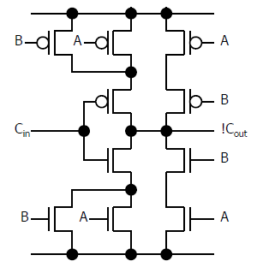
Der PMOS Zweig kann umgeformt werden
Idee: Wenn !A UND !B leitet (Schaltung im Rechteck) dann leitet !A ODER !B auch (Schaltung im Kreis)
=> Man kann !A UND !B an VDD anschliessen

Slide 20
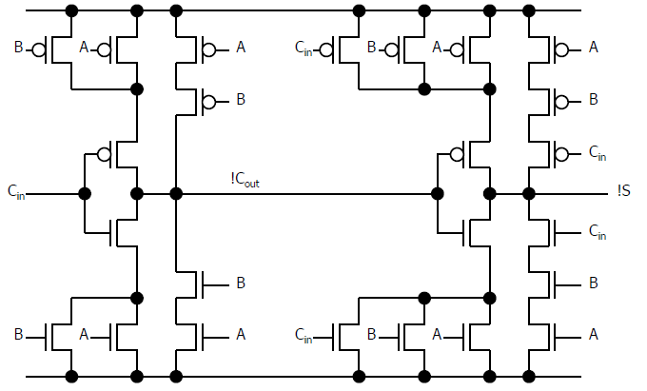
-> Optimierter Volladierer

Slide 21
Optimierung: Polaritätswechsel
Carry ist ein kritischer Pfad, da das Signal durch alle Bits läuft
Gemischtes Gatter
A
Kritischer Pfad
B
Cin
!Cout
Cout
A
B
Cin
A
B
Cin
Sout
A
!Sout
B
Gemischtes Gatter

Slide 22
Getaktete Schaltungen

Slide 23
Schieberegister

Slide 24
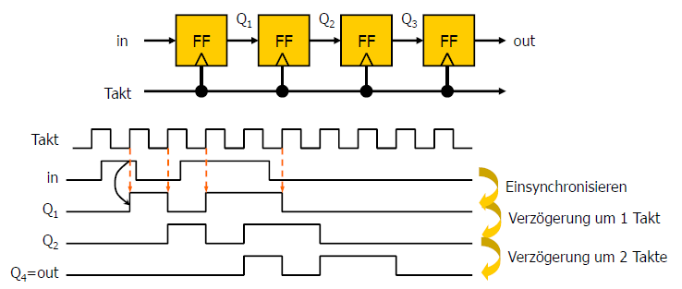
Schieberegister
Schieberegister entstehen durch Hintereinanderschalten von FFs.
Zwischen den Stufen ist keine (wenig) Logik
Vorsicht: Die Hold-Zeit kann leicht verletzt sein. Daher fügt man manchmal Verzögerungen (Inverterketten) in den Datenpfad ein.
Anwendungen:
Verzögerung von Signalen (z.B. bei Pipelining)
Einfache Zustandscodierung
Spezielle Zähler (mit Rückkopplung)

Slide 25
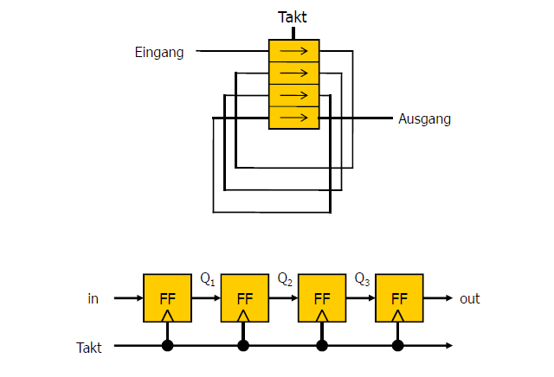
Schieberegister
Schieberegister: Sehr einfach, keine Logik, ein Eingang, ein Ausgang

Slide 26
Pipelining
Pipelining
Komplizierte logische Funktion
A
FF
M
FF
B
D2
A
D1
+1
D1
A
B
D2
Delay

Slide 27
Pipelining
Pipelining
Komplizierte logische Funktion
B
D2
A
D1
+1
D1
A
B
D2
Fehler
Delay

Slide 28
Pipelining
Pipelining
A
A2
B
D2
D1
+1
D1
A
A2
B
D2
Delay

Slide 29
Zähler

Slide 30
Linear Feedback Shift Register (LFSR)
Sehr einfach aufgebaute Zähler werden durch Linear Feedback Shift Register (LFSR) erzeugt
Beim ‚Johnson Zähler‘ wird der Ausgang über einen Inverter zum Eingang rückgekoppelt
Der Zähler hat dadurch 2N Zustände…

Slide 31
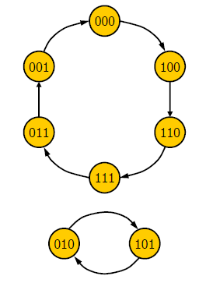
Johnson Zähler: Sprungdiagramm
Bei N=3 gibt es 2³ = 8 mögliche Zustände.
6 davon werden vom Johnson Zähler durchlaufen:
Die verbleibenden beiden Zustände bilden einen eigenen Zyklus.
Man muss mit einem Reset vermeiden hier zu starten!
Das Zurücksetzen in einen Anfangszustand kann durch sync/async. Reset der FFs erfolgen

Slide 32
Zähler aus Schieberegistern: PRBS
Durch Rückkopplung des Ausgangs und eines (oder mehrerer) geeigneten Abgriffs (‚tap‘) kann bei N Flipflops eine Bitsequenz mit der Periode 2N-1 entstehen (‚maximum length‘)
Die Bitsequenz hat keine erkennbare Struktur und wird daher als Pseudo-Random-Bit-Sequence (PRBS) bezeichnet
XNOR

Slide 33
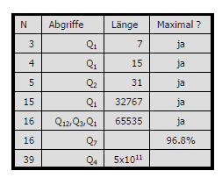
PRBS
Einige Eigenschaften:
In der gesamten Sequenz kommt nur genau eine Eins weniger vor als Nullen
Die Hälfte aller zusammenhängenden Einser-Blöcke ist einen Takt lang, ein Viertel ist zwei Takte lang, etc. (bis auf maximale Sequenzen von Einsen).
Gleiches gilt für die Nullen.
000000111110111100111010110000101110001101101001000100110010101

Slide 34
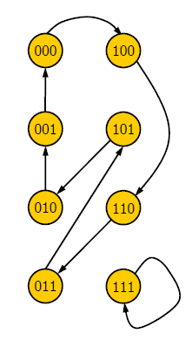
PRBS
Bei N=3 gibt es 2^3 = 8 mögliche Zustände.
7 davon werden durchlaufen
Zustand 111 ist (bei XNOR feedback) immer stabil

Slide 35
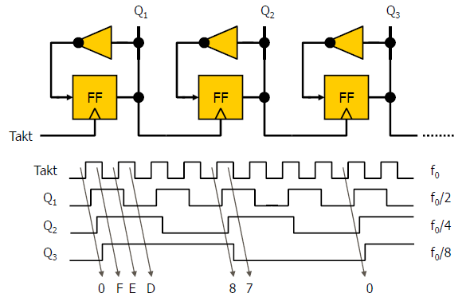
Asynchrone Binärzähler (Ripple Counter)
Rückkopplung von !Q auf D erzeugt 'Toggle-FFs', die bei jedem Takt den Zustand ändern (0->1->0->...)
Der Q-Ausgang eines Bits steuert das nächste Bit an (hier Rückwärtszähler):
Wegen der Verzögerung der einzelnen Stufen sind die Flanken nicht gleichzeitig (daher async. Zähler)
Sollte daher normalerweise vermieden werden. Anwendung: Frequenzteiler

Slide 36
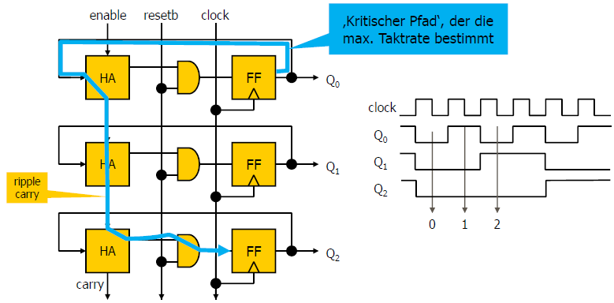
Synchrone Binärzähler
Alle FFs werden gleichzeitig getaktet
Die Eingänge werden so beschaltet, daß sich (z.B.) aufsteigend Binärzahlen ergeben
Implementierung mit Halbaddierern (mit enable und reset)
Max. Taktfrequenz ist durch die Laufzeit des 'ripple' Carry begrenzt.

Slide 37
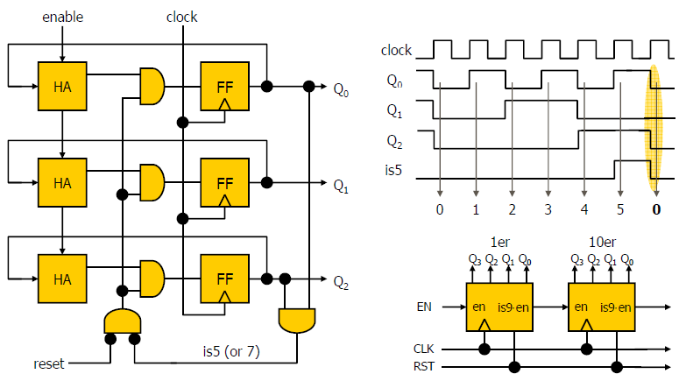
Kürzere synchrone Binärzähler (z.B. BCD Zähler)
Gibt man das (synchrone) Reset-Signal bei einem bestimmten Zählerstand, so wird die Periode verkürzt.
Anwendung: BCD Zähler (Periode 10). 'is9 × en' gibt nächste Stufe frei.

Slide 38
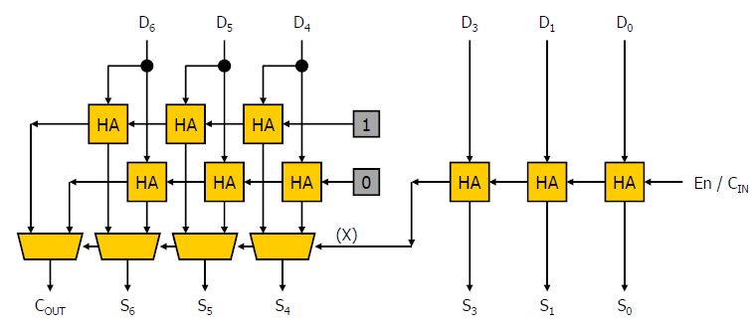
Schnellere Zähler / Addierer
Bei sehr großen Wortbreiten N muss das Carry-Signal sehr lange durch den Halbaddierer rippeln (N Stufen) und die Schaltung wird langsam.
Es gibt viele Tricks, um das zu beschleunigen, z.B. den Carry-Select Addierer
Berechne für Gruppen von Bits das COUT unter den ZWEI Annahmen CIN = 0 oder CIN =1. Das benötigt ZWEI Addierer.
Das COUT (X) der vorangehenden Gruppe wählt dann aus, welches Ergebnis benutzt wird
Im Fall von zwei Gruppen a N/2 reduziert sich der Delay auf etwa N/2+1

Slide 39
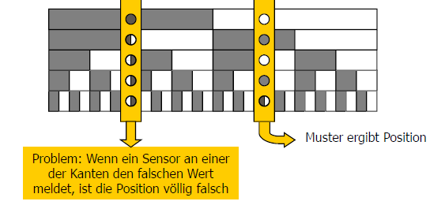
Gray Zähler: Implementierung
Gray Zähler
Betrachten wir z.B. einen linearen Maßstab zur Positionsmessung mit binärer Kodierung und Photosensor:

Slide 40
Gray Zähler: Implementierung
Lösung: An jeder Kante darf sich nur ein Bit ändern. z.B.: Gray Code: Ändere das niedrigste mögliche Bit

Slide 41
Gray Zähler: Implementierung
Grey
1
T
Q
T
Q
T
Q
T
Q
H
G0
G1
G2
1

Slide 42
Grey-Zähler
Grey
 | G2 | G1 | G0 | H
0 | 0 | 0 | 0 | 1
1 | 0 | 0 | 1 | 0
2 | 0 | 1 | 1 | 1
3 | 0 | 1 | 0 | 0
4 | 1 | 1 | 0 | 1
5 | 1 | 1 | 1 | 0
6 | 1 | 0 | 1 | 1
7 | 1 | 0 | 0 | 0
1
T
Q
T
Q
T
Q
T
Q
H
G0
G1
G2
1

Slide 43
Grey-Zähler
Grey
 | G2 | G1 | G0 | H
0 | 0 | 0 | 0 | 1
1 | 0 | 0 | 1 | 0
2 | 0 | 1 | 1 | 1
3 | 0 | 1 | 0 | 0
4 | 1 | 1 | 0 | 1
5 | 1 | 1 | 1 | 0
6 | 1 | 0 | 1 | 1
7 | 1 | 0 | 0 | 0
1
T
Q
T
Q
T
Q
T
Q
H
G0
G1
G2
1

Slide 44
Grey-Zähler
Grey
 | G2 | G1 | G0 | H
0 | 0 | 0 | 0 | 1
1 | 0 | 0 | 1 | 0
2 | 0 | 1 | 1 | 1
3 | 0 | 1 | 0 | 0
4 | 1 | 1 | 0 | 1
5 | 1 | 1 | 1 | 0
6 | 1 | 0 | 1 | 1
7 | 1 | 0 | 0 | 0
1
T
Q
T
Q
T
Q
T
Q
H
G0
G1
G2
1

Slide 45
Grey-Zähler
Grey
 | G2 | G1 | G0 | H
0 | 0 | 0 | 0 | 1
1 | 0 | 0 | 1 | 0
2 | 0 | 1 | 1 | 1
3 | 0 | 1 | 0 | 0
4 | 1 | 1 | 0 | 1
5 | 1 | 1 | 1 | 0
6 | 1 | 0 | 1 | 1
7 | 1 | 0 | 0 | 0
1
T
Q
T
Q
T
Q
T
Q
H
G0
G1
G2
1

Slide 46
Grey-Zähler
Grey
 | G2 | G1 | G0 | H
0 | 0 | 0 | 0 | 1
1 | 0 | 0 | 1 | 0
2 | 0 | 1 | 1 | 1
3 | 0 | 1 | 0 | 0
4 | 1 | 1 | 0 | 1
5 | 1 | 1 | 1 | 0
6 | 1 | 0 | 1 | 1
7 | 1 | 0 | 0 | 0
1
T
Q
T
Q
T
Q
T
Q
H
G0
G1
G2
1

Slide 47
Scrambler
Ein Scrambler (deutsch Verwürfler) verwendet linear rückgekoppelte Schieberegister (LFSR), um ein Digitalsignal umkehrbar umzustellen
Ein Scrambler basierend auf LFSR stellt wegen der einfachen und bekannten Verfahren keine brauchbare Verschlüsselung von Daten dar.
Ein Scrambler wird durch linear rückgekoppelte Schieberegister (LFSR) realisiert. Dabei wird meistens die pro Schieberegisterlänge maximal mögliche Codelänge verwendet
Original
Gescrambeld

Slide 48
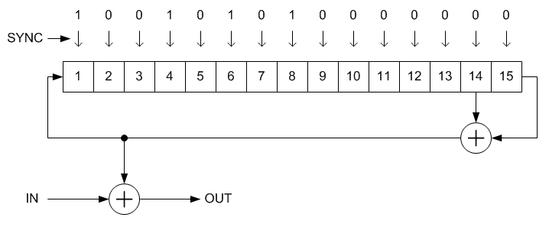
Synchrone (additive) Scrambler
Synchrone oder auch additive Scrambler benötigen einen definierten Startwert ungleich 0 im LFS-Register, und der Empfänger muss durch geeignete Maßnahmen, wie beispielsweise einem speziellen Sync-Wort, die genaue Codephasenlage des Senders mitgeteilt bekommen.
Ist dem Empfänger die korrekte Codephasenlage nicht bekannt, kann er das gescrambelte Datensignal nicht richtig dekodieren.
Vorteil: Fehler werden nicht multipliziert
Nachteil: Synchronisierung nötig
exor
exor

Slide 49
Synchrone (additive) Scrambler
Descrambling basiert auf der Gleichheit A = A exor F exor F
Wenn man A zweimal mit gleicher Zahl F „ex-odert“ bekommt man A
F
F
A
S
A

Slide 50
Selbstsynchronisierende (multiplikative) Scrambler
Selbstsynchronisierende oder auch multiplikative Scrambler benötigen keinen definierten Startwert und auch kein Sync-Wort, um die Codephase des Empfängers mit der Codephase des Senders abzugleichen. Auch kann der Startwert des LFSR beliebig sein.
Erreicht wird die Funktion der Selbstsynchronität dadurch, dass die Nutzdatenfolge direkt auf den Inhalt des LFSR einwirkt
Nachteilig ist die Abhängigkeit des Scramblers von der Nutzdatenfolge. So können bestimmte Nutzdatenfolgen den Scrambler vollständig "auslöschen"
Darüber hinaus pflanzen sich Übertragungsfehler bei selbstsynchronisierenden Scramblern fort

Slide 51
Selbstsynchronisierende (multiplikative) Scrambler
…
Out = X + In

Slide 52
Selbstsynchronisierende (multiplikative) Scrambler
Descrambling basiert auf der Gleichheit A = A exor F exor F
Wenn man A zweimal mit gleicher Zahl F „ex-odert“ bekommt man A
F
A
S
A

Slide 53
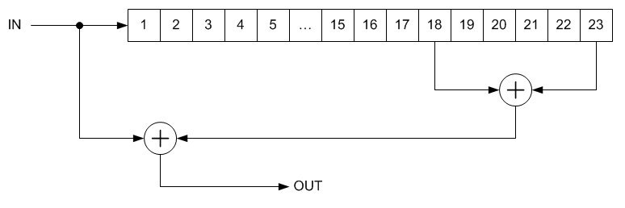
Selbstsynchronisierende (multiplikative) Scrambler
…
Out = X + In
IN*
OUT*
Out* = X + Out = X + X + In = In

